Slide 1
Мягкие лапки, на лапках царапки

Slide 2
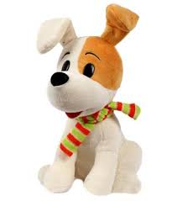
С хозяином дружит, Дом сторожит, Живет под крылечком, А хвост колечком.

Slide 3
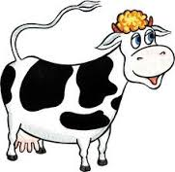
Голодна – мычит, Сыта – жует, Малым ребяткам Молочка дает.

Slide 4
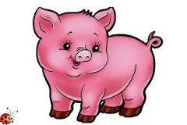
Хвост крючком, Нос пяточком.

Slide 5
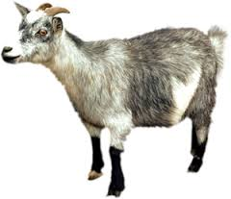
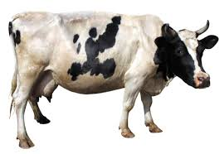
Что общего и чем отличается коза от коровы

Slide 6
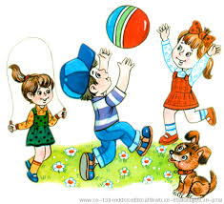
Физкультминутка

Slide 7
Му-му – я рогатый.
Му-му – я хвостатый.
Му-му – я ушастый.
Му-му – очень страшный.
Му-му – испугаю.
Му-му – забодаю.

Slide 8
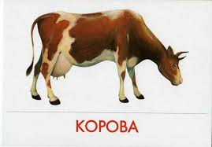
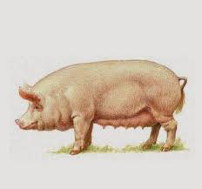
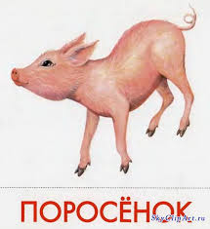
Назови детёнышей

Slide 9
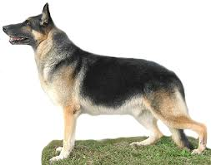
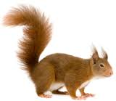
Четвёртый лишний

Slide 10
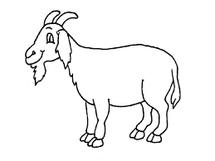
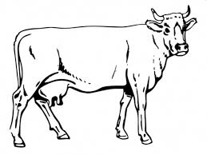
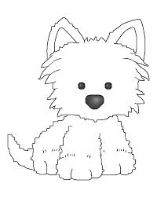
Раскрасить животных

Slide 11
Молодцы

